Slide 1
Kubernetes 网络专题
主讲人：刘智

Slide 2
实验环境
系统 | 角色 | 地址
CentOS7 | controller | 10.10.100.133/kube01
CentOS7 | controller | 10.10.100.133/kube02
CentOS7 | controller | 10.10.100.133/kube03

Slide 3
Kubernetes网络模型
pod无论运行在任何节点都可以互相直接通信，而不需要NAT地址转换
node可以与pod通信，不受限制的情况下可以访问任意网络
pod拥有独立的网络空间

Slide 4
四个问题
容器到容器间网络
Pod-to-Pod网络
Pod-to-Service网络
Internet-to-Service网络

Slide 5
容器到容器间网络
通常，我们将虚拟机中的网络通信视为与以太网设备的直接交互.
事实上，情况比这更微妙。在Linux中，每个正在运行的进程在一个网络名称空间内通信，该名称空间提供一个逻辑网络堆栈，其中包含自己的路由（route table）、防火墙规则（iptables）和网络设备（network device）。本质上，网络名称空间为该名称空间内的所有进程提供了一个全新的网络堆栈。
创建网络名称空间ns1示例
$ ip netns add ns1
创建名称空间时，将在/var/run/netns下为其创建一个挂载点，即使没有附加任何进程，也允许名称空间保持不变
$ ls /var/run/netns
$ ip netns

Slide 6
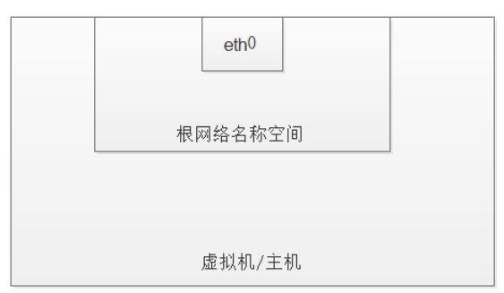
容器到容器间网络
默认的，linux分配每个进程到root的名称空间,提供到外部网络的访问。

Slide 7
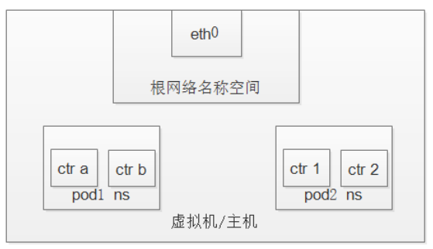
容器到容器间网络
在kubernetes中，Pod被建模为一组共享网络名称空间的Docker容器。
Pod中的容器都具有通过分配给Pod的网络名称空间分配的相同IP地址和端口空间，
并且可以通过localhost彼此查找，因为它们驻留在相同的名称空间中。
我们可以为虚拟机上的每个Pod创建一个网络名称空间。

Slide 8
容器到容器间网络--实验
1. kube02和kube03两节点上查看网络名称空间
[root@c720113 run]# cd /var/run/
[root@c720113 run]# ln -s /var/run/docker/netns netns
[root@c720113 run]# ip netns ls
default
2. 部署应用
3.查看pod分配的节点
4.再次在pod启动节点查看网络名称空间
5.查看新创建的名称空间下的网卡
[root@c720113 run]# ip netns exec 83025ec45b7b ip link show

